Slide 1
PSİKOLOJİK SAĞLAMLIK
1- TRAVMA SONRASI TEPKİLER

Slide 2
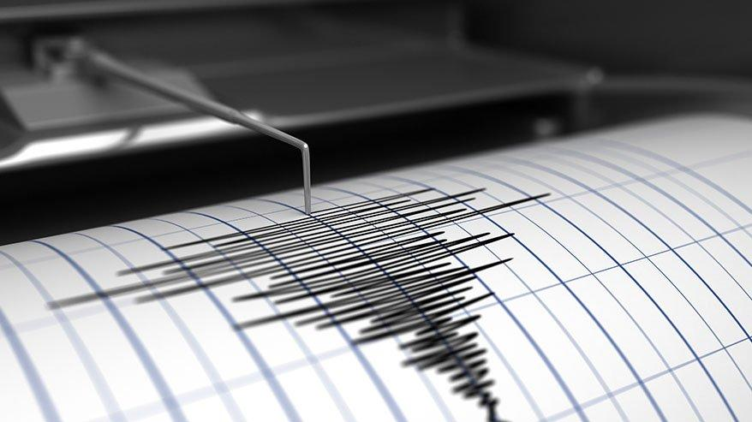
TRAVMA KAVRAMI
Travma: Günlük yaşam içerisinde sürekli olarak gerçekleşmeyen, gerçekleştiği zaman ise zihnimizde olumsuz duygular yaratan olayların kısa veya uzun dönemli korku veya kaygı oluşturma durumu.
Örnek: Araba kazası, deprem, yangın, salgın hastalıklar.
Notes:
Örnekleri öğrenciler ile birlikte çoğaltabilirsiniz.

Slide 3
KORKU VE KAYGI
Korku: Gerçek bir tehdit, hayatî tehlike arz eden bir duruma karşı içinde bulunulan an itibariyle verilen duygusal bir tepkidir.
Örnek: Zehirli bir yılan gördüğümüzde adrenalin seviyemizin yükselmesi.
Kaygı: Gelecekte gerçekleşip gerçekleşmeyeceği belli olmayan gerçek olmayan, hayatî tehlike arz etmeyen bir duruma karşı zihnimizin oluşturduğu düşünsel bir süreçtir.
Örnek: «Ya sınavda yeterli başarıyı gösteremezsem» düşüncesi.
Notes:
Burada birkaç örnek daha anlaşılması adına verebilirsiniz. Sınav kaygısı, fobiler, silahla tehdit edilince yaşanan korku.

Slide 4
KORKU VE KAYGI
Korku duygusu tehdit unsuru ortadan kalktığında yok olabilirken,
Kaygılı düşüncelerin yok olması bireyin ‘psikolojik sağlamlık’ düzeyine ve stres yönetim becerilerine, günlük yaşam aktivitelerini ve rutinini ne düzeyde devam ettirdiğine bağlıdır.
Kişinin kaygılı düşüncelere saplanması negatif anlamda sürecin uzamasına sebep olacaktır.

Slide 5
TRAVMA SONRASI TEPKİLER
Bu sebeple bugün asıl konuşacağımız konu,
Travma sonrası oluşabilecek korku duygusunun yanında,
Aslında bizi daha çok etkileyen ve daha uzun süreli olan kaygılı düşünceler ve bu düşüncelerin bedenimizde oluşturduğu tepkilerdir.

Slide 6
TRAVMA SONRASI TEPKİLER
İlk Aşama
Anormal bir duruma karşı verilen anormal tepkiler, doğaldır.
Notes:
Bunu birkaç kez tekrarlayıp anlaşılmasını sağlayınız. Kritik bir cümle bizim için.

Slide 7
ZORLAYICI YAŞAM OLAYLARI SONRASINDA OLUŞABİLECEK TEPKİLER
Sürekli tedirgin ve panik olma
Güvensiz hissetme
Değersiz hissetme
Öfke, gerginlik, huzursuzluk
Kendisine ve çevresine zarar geleceğini düşünme
Sürekli üzüntü hali
Aşırı umursamazlık
Umutsuzluk, çaresizlik
Anlaşılmadığını düşünme/hissetme
İçe kapanma
Takıntılı hale gelme
Günlük aktivitelerden zevk almama

Slide 8
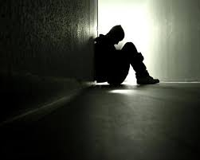
ZORLAYICI YAŞAM OLAYLARI SONRASINDA OLUŞABİLECEK TEPKİLER
Anlamsızlık
Karar vermede güçlük
Dikkati toparlayamama
Akıl karışıklığı yaşadığını düşünme
İştah bozuklukları
Yorgunluk, bitkinlik
Uykusuzluk, geceleri uyanma
Terleme, titreme, ürperme
Vücuttaki kasların sürekli gergin olması
Baş, karın, mide, boyun vb. fiziksel kaynağı olmayan ağrılar

Slide 9
TRAVMA SONRASI TEPKİLER
Az önce de bahsettiğimiz gibi,
Burada bahsedilen tüm tepkiler zorlayıcı yaşam olayları sonrasında ortaya çıkıyorsa doğaldır.
Bir ya da birkaç belirtinin sizde bulunuyor olması, hepimiz gibi sizin de içinde bulunulan süreçte zorluklar yaşayabileceğiniz anlamına gelmektedir.
Notes:
Bahsi geçen durumların hepimiz için geçerli olduğunun veya olabileceğinin üzerinde durun.

Slide 10
ÇÖZÜM?
Çözüm aşamasında en önemli nokta motivasyonun yüksek tutulmasıdır.
Bu bağlamda;
Yeni duruma uygun olarak günlük rutinlerin planlanması,
Kaliteli zaman geçirmeye yarayacak, bedensel, zihinsel veya her iki yönden de faaliyet göstermemizi sağlayacak aktiviteler planlanması,
Dikkatimizin kaygılı düşüncelere haricinde başka alanlara yönelmesini sağlayacaktır.

Slide 11
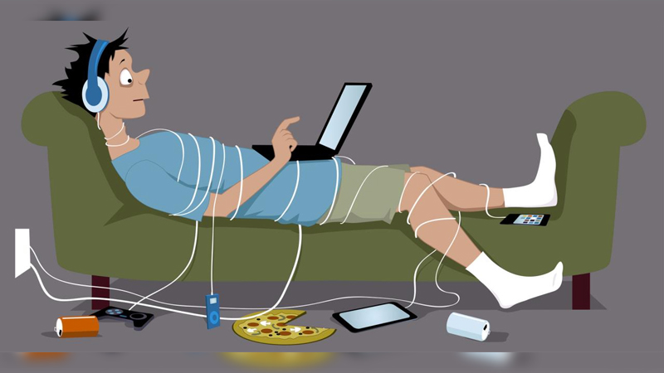
ÇÖZÜM?
Diğer türlü aktivitelerin sürekli teknolojik aygıtlarla, tek yönlü iletişime dayalı olarak, herhangi bir faaliyet göstermeden devam etmesi dikkatin çeşitli alanlara yönlendirilmesini zorlaştıracaktır.

Slide 12
ÇÖZÜM?
Temel yaşantı planlandıktan sonra,
Kaygının ortalama düzeyde tutulabilmesi için,
Sadece resmî ve güvenilir kaynaklardan bilgi edinilmesi,
Duygu ve düşüncelerimizin güvendiğimiz kişilerle paylaşılması, bu şekilde olumsuz düşünceye sahip tek kişinin biz olmadığının görülmesi,
Yaşanmış olan olumsuzlukların kabullenilmesi süreci daha da kolaylaştıracaktır.

Slide 13
NE ZAMAN UZMANA BAŞVURMALIYIM?
Bu noktada en temel kriter;
Yani eğer günlük yaşantınızı sağlıklı olarak devam ettiremiyorsanız,
Olumsuz düşüncelerinizin sürekli zihninize hücum ettiğini hissediyor ve engelleyemiyorsanız,
En temel ihtiyaçlarınız için dahi harekete geçme gücünü kendinizde bulamıyorsanız,
Stresin fiziksel tepkileri vücudunuzda sürekli yankı buluyorsa;
İŞLEVSELLİĞİN BOZULMASIDIR
BİR UZMANA BAŞVURUN!
Notes:
Uzman: Psikolojik Danışman, Psikolog, Psikiyatr

